Slide 1
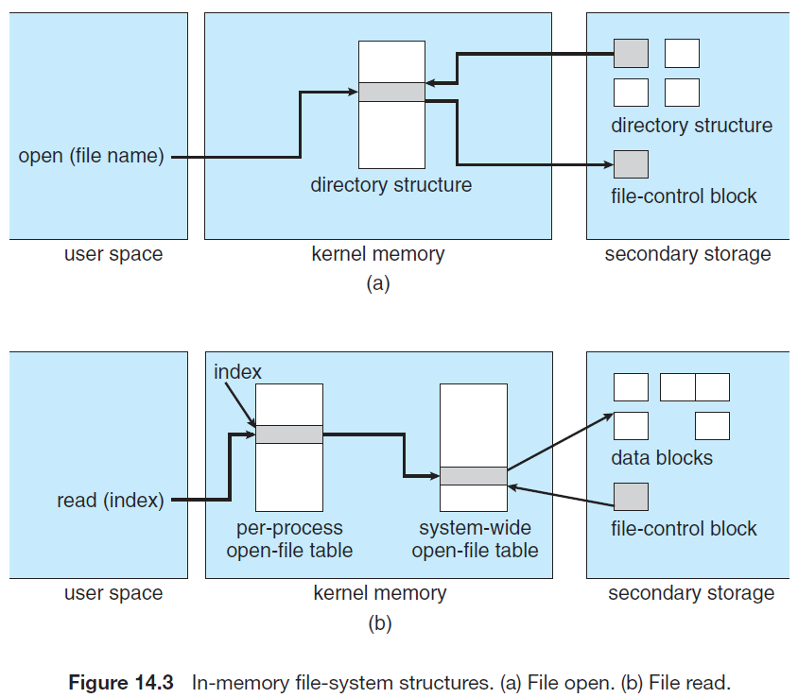
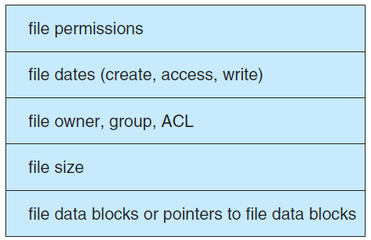
แก้ไขครั้งล่าสุดเมื่อวันที่ 13 พฤศจิกายน 2567
File-System Implementation
โหลด directory structure ขึ้น mem แล้วค้นหา File-control block (FCB)
File-control block
ค้นหา
Open
ACL = access-control list
โหลด FCB ไปเก็บไว้ บน kernel memory
Read

Slide 2
Metadata
File-control block (FCB) = inode (in Linux)
Metadata vs. Actual Data
Metadata
- Ownership
- Permissions
- Location of the file contents
etc.
Actual data
File content

Slide 3
Directory Implementation
Linear List
Hash Table
1
How to store all entries (all files in the directory)
Allocation Method
Contiguous Allocation
Linked Allocation
Indexed Allocation
2
How to store each entry (each file)
Directory
1
Files
A directory can contain directories (nested structure).
A partition (volume)
2

Slide 4
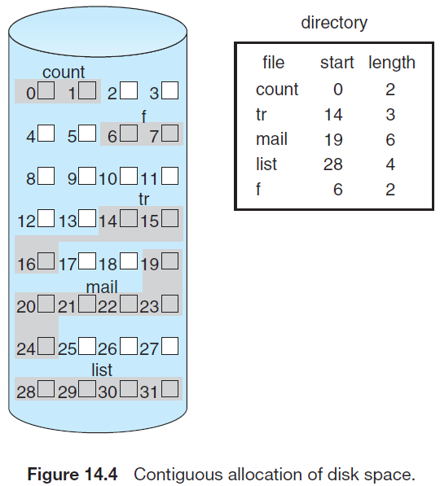
Contiguous Allocation
Major drawbacks
1. External fragmentation. 2. File size must be declared.

Slide 5
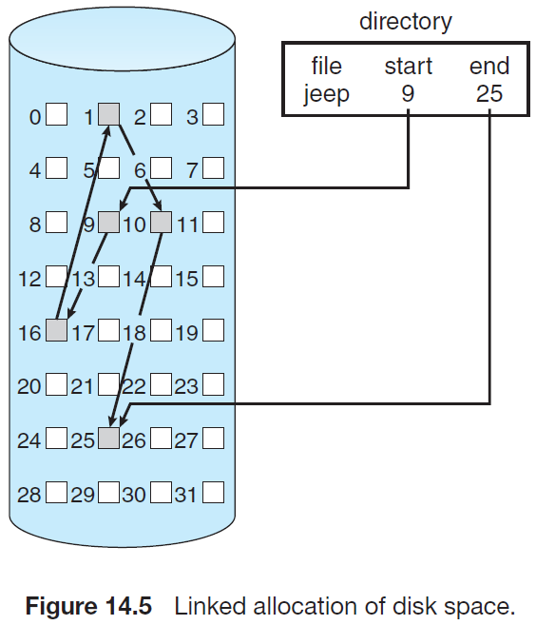
Linked Allocation
pointer ไปยัง block ถัดไป
Major drawbacks
1. Good only sequential access. 2. 4 bytes out of 512-byte block = 0.78% 3. Reliability of linked list

Slide 6
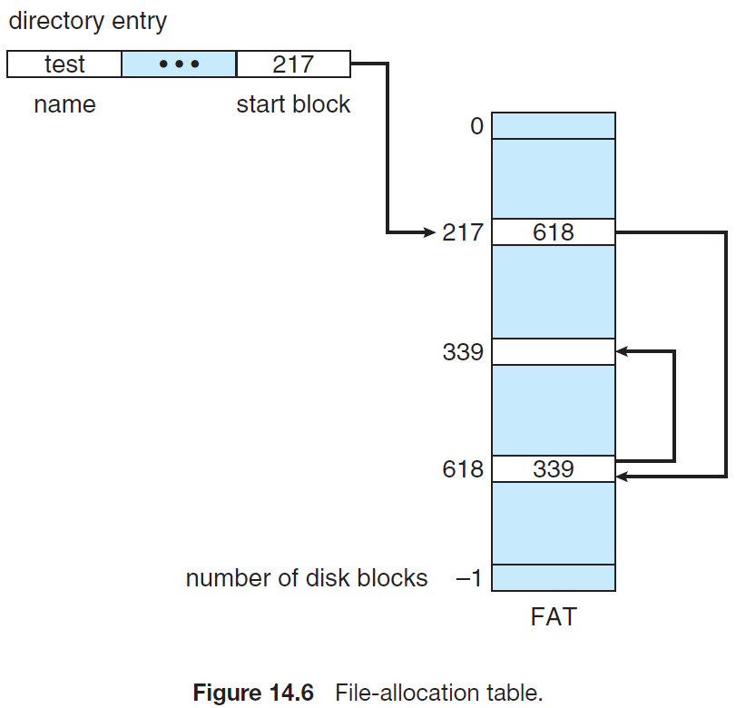
File Allocation Table (FAT)
เป็นแบบ linked allocation แต่ดีกว่า
แบบ linked list ในสไลด์ก่อนหน้านี้ ตารางนี้โหลดขึ้น mem ได้ ทำให้ไปยังตำแหน่งที่ต้องการบนไฟล์ได้เร็วกว่าแบบ linked list ที่ต้องอ่านดิสก์ไปทีละ block
A table per volume (not in the textbook)
Block (cluster)
Next
…
EOF
Major drawbacks
1. Internal fragmentation
217
618
…
339
-1
…
618
339

Slide 7
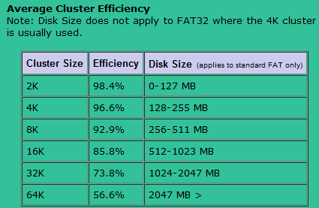
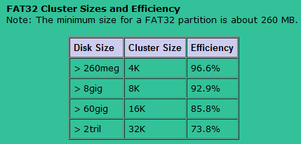
ข้อเสียของ FAT
เพิ่ม cluster size ตาม disk size เพื่อให้ table มีขนาดคงที่ จะได้ไม่เปลือง memory พอ cluster ใหญ่ จะเกิด internal fragmentation ทำให้ efficiency ลด
จะไม่ใช้ FAT32 กับ partition ที่ใหญ่มาก ๆ ต้องแบ่งเป็นหลาย ๆ partition ปัจจุบันใช้ NTFS หมดแล้ว FAT32 เหมาะกับ flash drive ที่มีขนาดเล็ก
FAT32
http://www.project9.com/fat32/

Slide 8
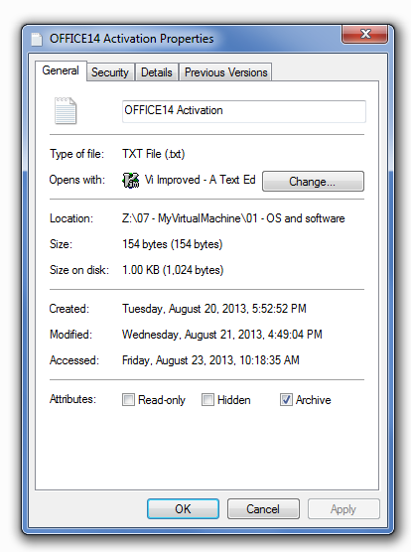
Internal Fragmentation เพราะต้อง allocate ทีละ 1 block

Slide 9
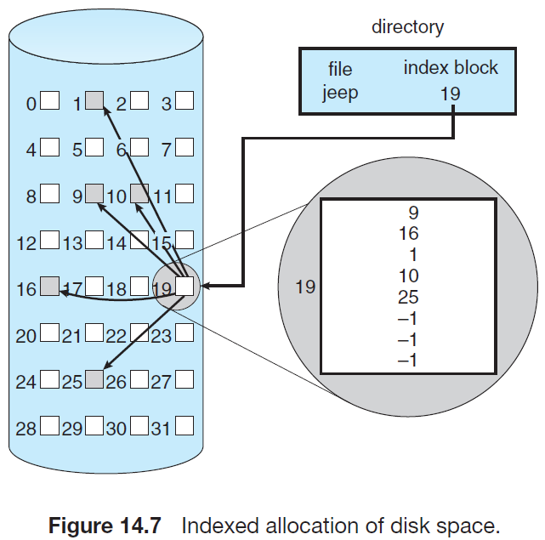
Indexed Allocation
ถ้า index block ไม่พอก็ขยายออกไป
แบบ multi-indexed
idx
idx
idx
data blocks
แบบ multi-indexed ดีกว่า
เพราะค้นแค่ใน 2 block ก็จะหา data block ที่ต้องการได้

Slide 10
How to deal with very large files
Linked scheme
Slow access due to linked structure.
Multilevel index
Fast access (jump to a desired byte quickly) but waste 2 blocks for a small file.
Combined scheme
The first 15 pointers are in inode.
12 pointer to direct blocks.
1 pointers to single indirect blocks.
1 pointers to double indirect blocks.
1 pointers to triple indirect blocks.

Slide 11
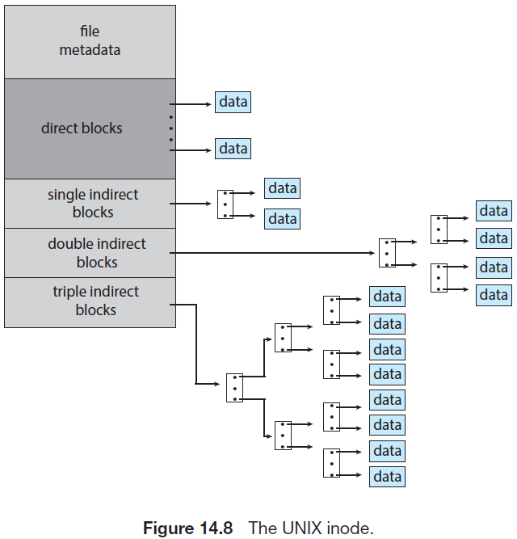
Ex. block ละ 4k bytes pointer มีขนาด 4 bytes
1 ไฟล์จุได้มากสุด
12 x 4k = 49,152
(4k/4) * 4k = 4,194,304
(4k/4) * (4k/4) * 4k = 4,294,967,296 (4k/4) * (4k/4) * (4k/4) * 4k = 4,398,046,511,104
รวม 4,402,345,721,856 bytes ≈ 4 TB

Slide 12
Free-Space Management
1TB
2⁴²
1
x
=
2¹⁵
32 MB
2¹²
Bit vector
1-TB disk with 4KB blocks requires 32 MB.
Linked List
Not efficient, require substantial I/O.
However, not often.
Grouping (ดูสไลด์ถัดไป)
The first block contains n - 1 free blocks.
The last block contains another n - 1 free blocks
and so on.
Counting (ดูสไลด์ถัดไป)
Space Maps (ใน ZFS)
แบ่ง space เป็น metaslab แต่ละ metaslab มี data structure ชื่อ space map มีขนาดเล็กและใช้ I/O น้อยกว่าวิธี counting
4KB
8
1 byte เก็บได้ 8 blocks
ZFS เป็น file system ของระบบปฏิบัติการ Oracle Solaris, 1 zettabytes (ZB) = 1000⁷ bytes

Slide 13
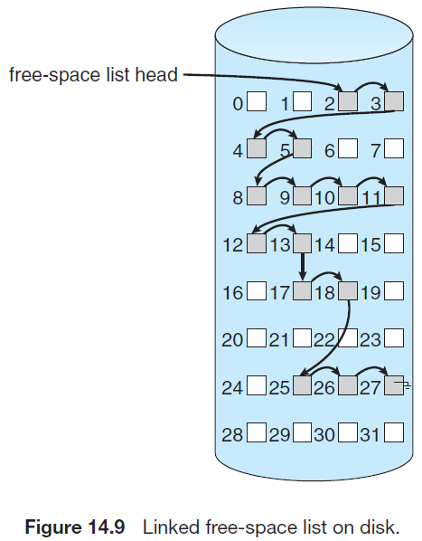
Grouping
ขัอดีคืออ่านแค่ block เดียวก็ได้ free block มาใช้จำนวนมาก (1 block เก็บ pointer ได้หลายตัว เช่น 4k / 4 = 1,024
block 2
3,4,5,8,9
block 9
10,11,12,13,17
block 17
18,25,26,27,-1

Slide 14
Counting contiguous blocks
block
count
2
4
8
6
17
2
25
3
ถ้าที่ว่างอยู่กระจัดกระจาย ตารางนี้ก็จะใหญ่มาก

Slide 15
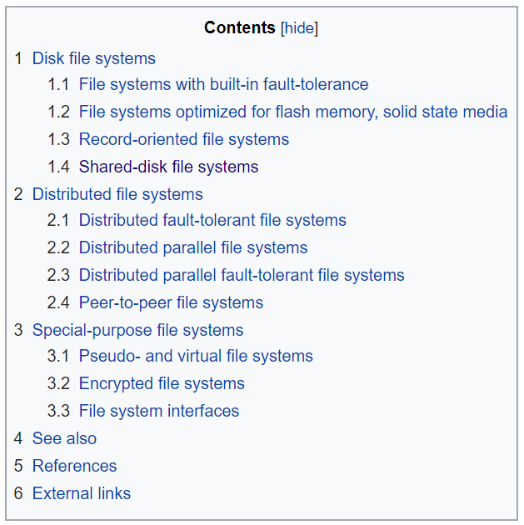
List of File Systems
Linux ext3, ext4
Windows
FAT32, NTFS
macOS, iOS HFS Plus or HFS+
Apple File System (APFS) ปี 2017
เป็นสิบปีจะออกเวอร์ชันใหม่สักครั้ง ไม่เปลี่ยนบ่อย ๆ
exFAT คืออะไร?
https://en.wikipedia.org/wiki/List_of_file_systems

Slide 16
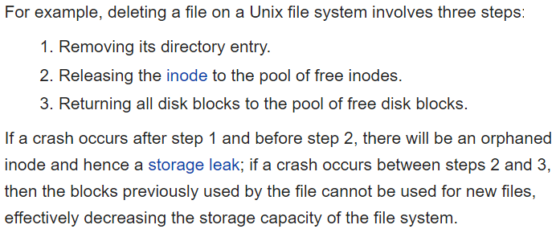
Journaling File System
https://en.wikipedia.org/wiki/Journaling_file_system

Slide 17
